Slide 1

苏州大学 · 外国语学院
School of Foreign Languages
Lexical Development in Bilingual Adolescents: A Study of Chinese–English Word Association Networks
Ping Zhang · Xin Wang
Journal of Child Language (2026), 1–25
DOI: 10.1017/S0305000926100695
资助项目：国家社会科学基金（23BYY178）

Slide 2
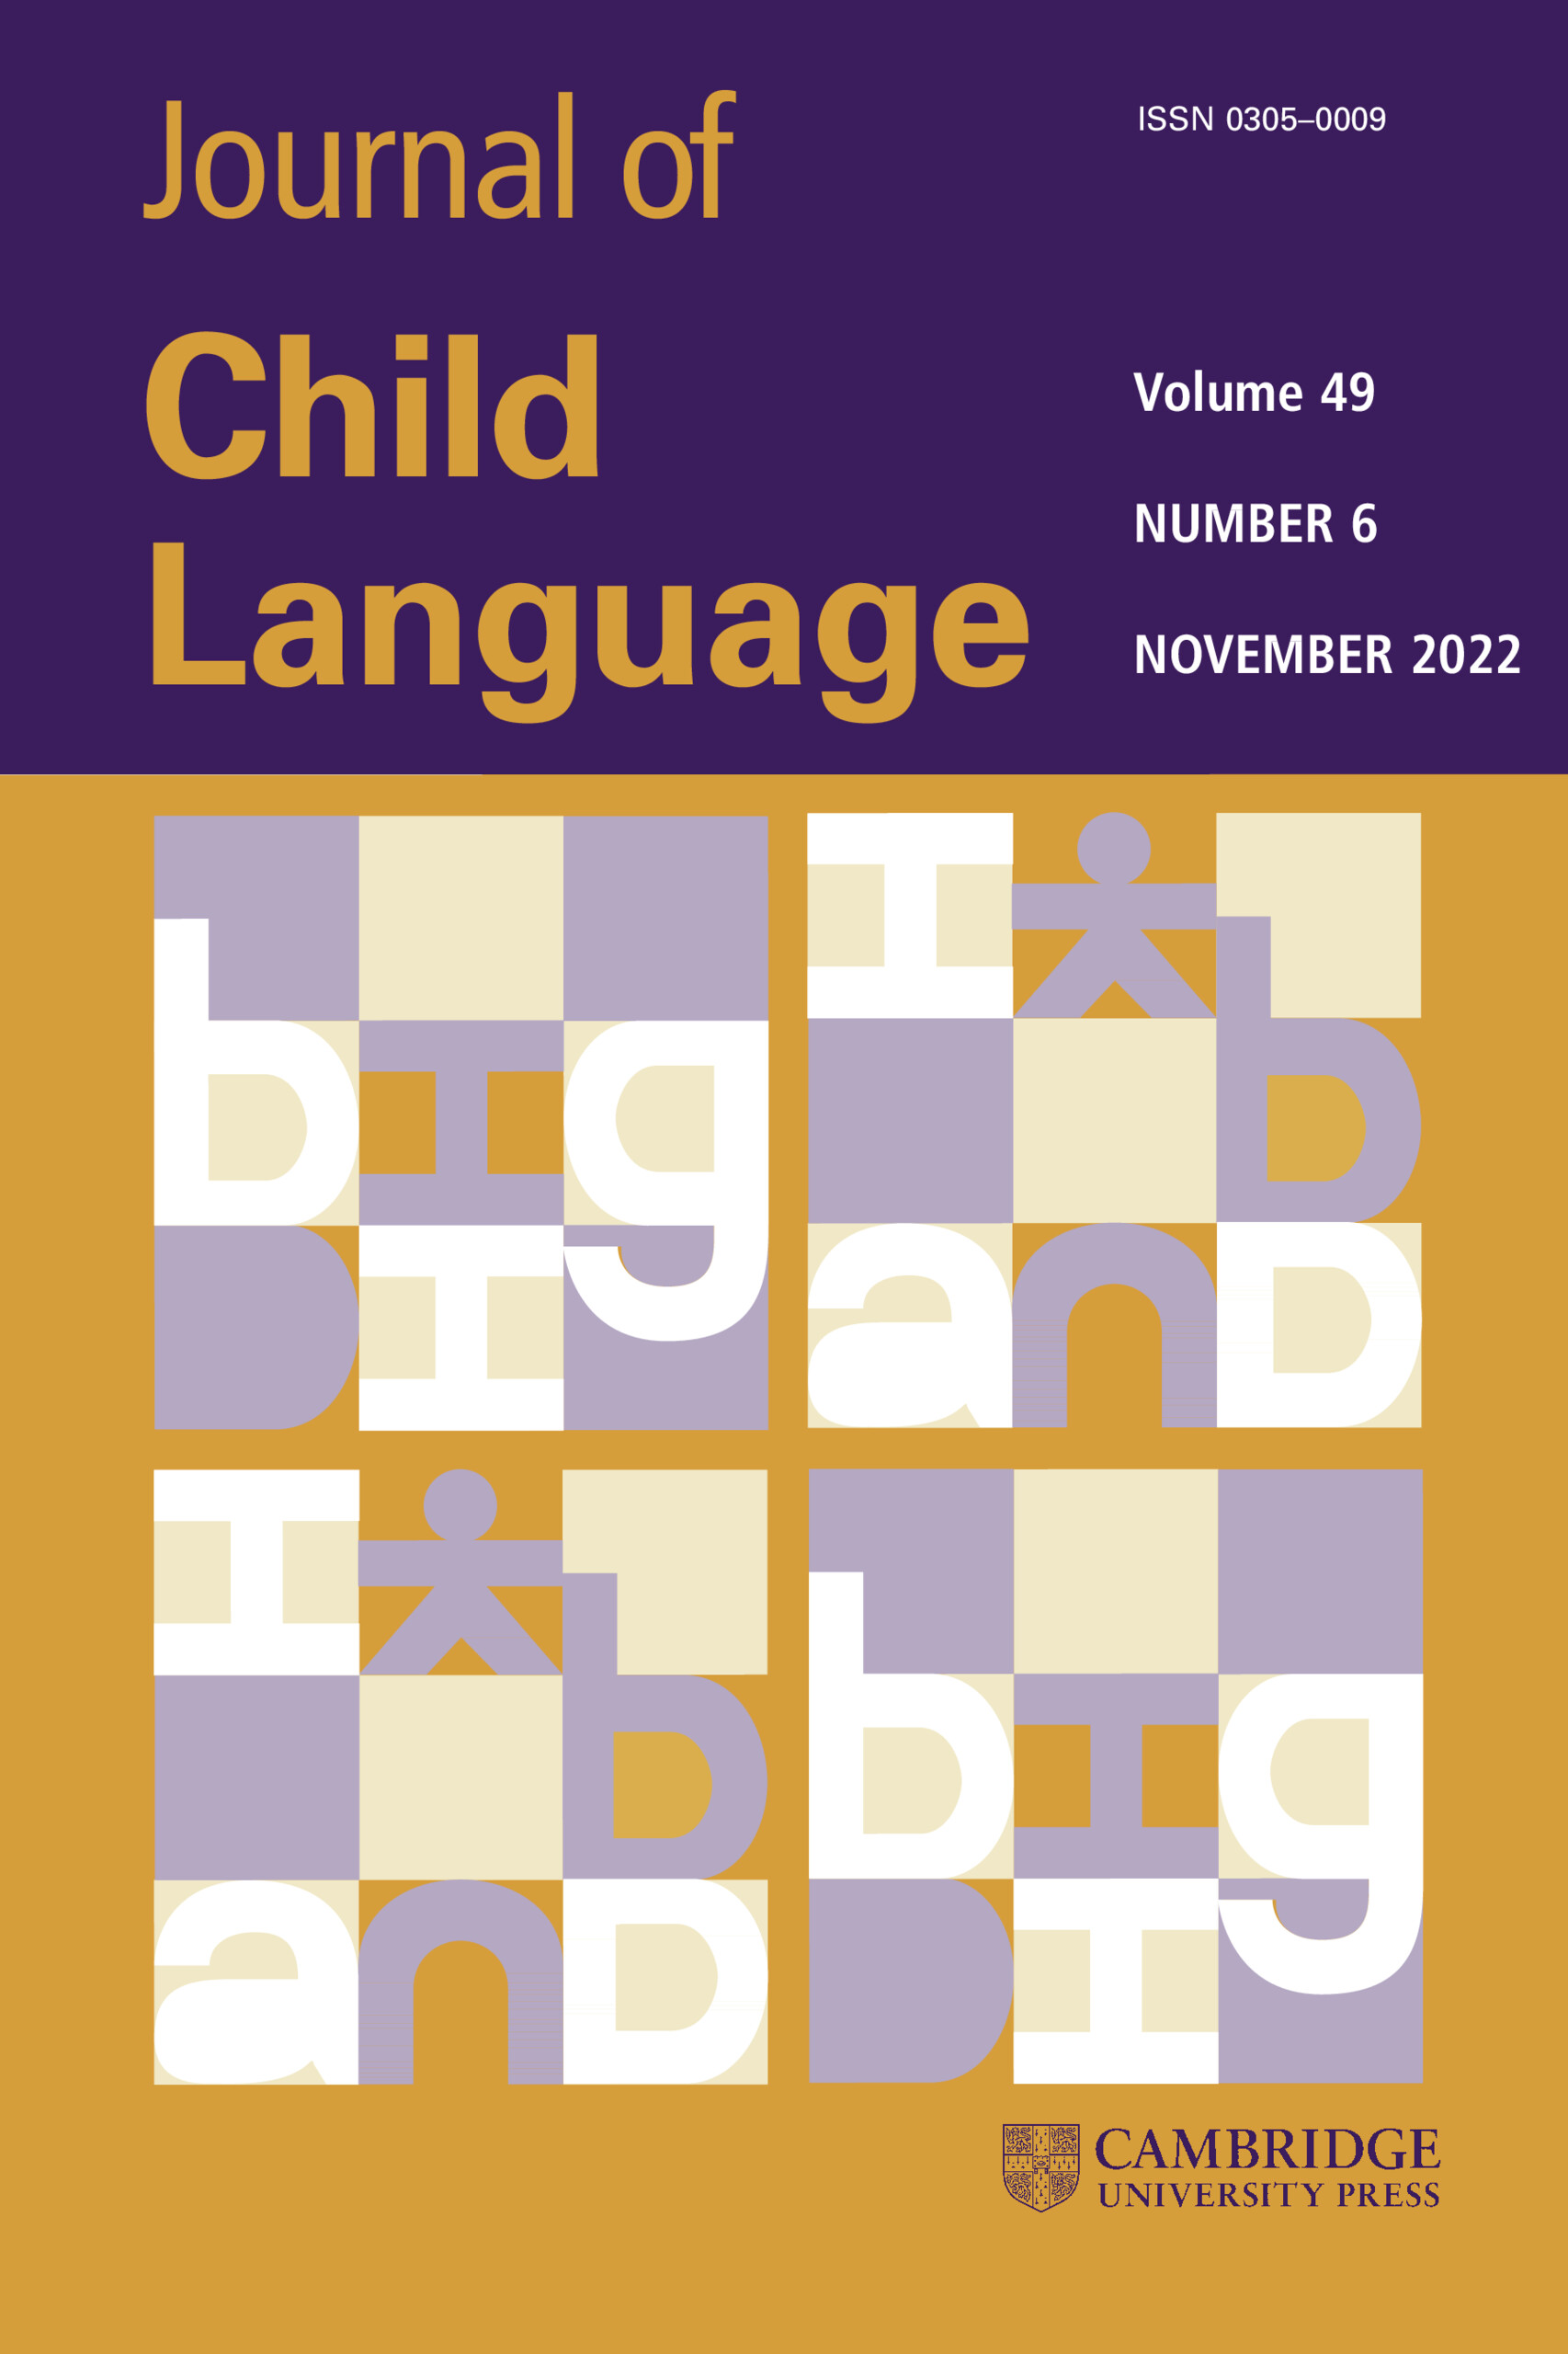
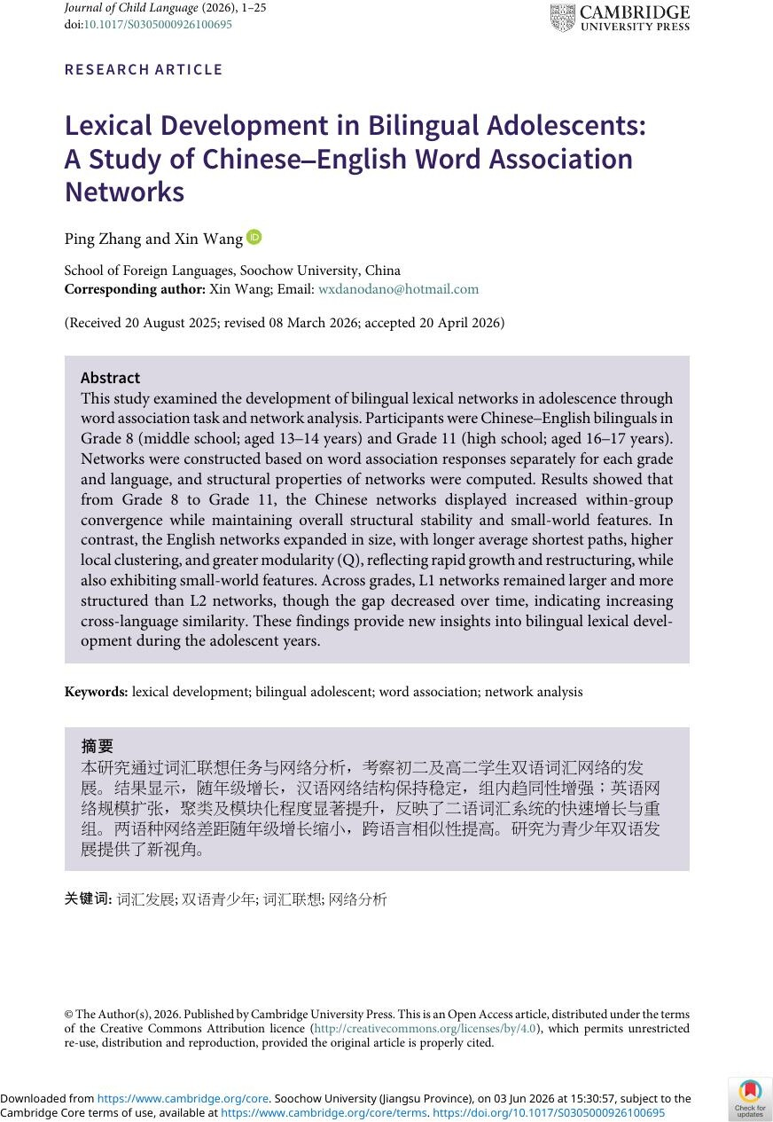
成果发表
Journal of Child Language
Cambridge University Press
SSCI
Open Access
2026, 1–25 · 开放获取
期刊封面
论文首页
苏州大学 · 外国语学院
J. Child Language (2026) 1

Slide 3
研究背景
总体背景
已有发现与证据
青春期的词汇发展不仅表现为词汇量增加，也涉及词义关系、共享概念和词汇组织方式的持续重构，是从儿童词汇系统向成人词汇系统过渡的关键阶段（Nippold, 2002；Berman, 2007）。
网络研究表明，词汇发展伴随节点与连接的增长以及全局、局部结构的调整（Steyvers & Tenenbaum, 2005）。大规模母语联想网络数据显示，14–18 岁期间平均度上升、平均最短路径和聚类系数下降，反映词汇网络趋于整合（Dubossarsky et al., 2017）。
苏州大学 · 外国语学院
J. Child Language (2026) 2

Slide 4
现有研究不足之处
青春期词汇研究多关注词汇量、词汇知识深度和联想反应类型，对整个词汇网络结构的研究较少。
1
二语词汇网络研究主要集中于成人学习者和不同熟练度群体（Borodkin et al., 2016；Li et al., 2021），青少年阶段的结构变化证据不足。
2
既有研究提示母语与二语联想差异可能随年级缩小（Henriksen, 2008；Namei, 2004），但两种语言的整体网络是否沿相同轨迹发展尚未检验。
3
苏州大学 · 外国语学院
J. Child Language (2026) 3

Slide 5
研究问题
RQ1
RQ2
RQ3
从初二到高二，母语汉语词汇联想网络的结构如何变化？
从初二到高二，二语英语词汇联想网络的结构如何变化？
在初二和高二阶段，母语汉语与二语英语的网络结构有何差异？
苏州大学 · 外国语学院
J. Child Language (2026) 4

Slide 6
研究被试
— 最终样本共 88 人，来自江苏无锡同一所公立学校；事后效能分析 power = .913。
年级 | 人数 | 年龄范围 | 平均年龄 | 语言背景
初二 | 44 | 13–14 岁 | 13.21 | 母语为普通话；小学三年级开始学习英语
高二 | 44 | 16–17 岁 | 16.18 | 母语为普通话；小学三年级开始学习英语
苏州大学 · 外国语学院
J. Child Language (2026) 5

Slide 7
实验材料
— 高频刺激词保证两个年级的参与者均能理解并产生联想反应。
材料 | 数量 | 选词依据 | 匹配与控制
英语刺激词 | 30 | Nation 前 1000 词和 2000 词表中的高频词 | 名词、动词、形容词；具体性与词长
汉语刺激词 | 30 | 英语刺激词的翻译对应词 | 与英语词在词性和具体性上对应
苏州大学 · 外国语学院
J. Child Language (2026) 6

Slide 8
实验任务
项目 | 任务要求
任务类型 | 纸笔连续词汇联想任务（continuous word association task）
作答数量 | 针对每个刺激词写出最先想到的 3 个词
作答限制 | 不得查词典，不得修改答案
测试环境 | 在常规课堂内集体完成
苏州大学 · 外国语学院
J. Child Language (2026) 7

Slide 9
实验过程
1
2
3
4
实施时间
作答顺序
有效反应
数据处理
2025 年春季学期末
在常规课堂中实施
先英语，两周后汉语
降低母语启动的影响
初二：汉 3954 / 英 3925
高二：汉 3948 / 英 3957
汉：同源词、形容词统一
英：拼写、美式、复数还原
※ 两种语言采用相同刺激词与作答要求，确保跨语言网络可比。
苏州大学 · 外国语学院
J. Child Language (2026) 8

Slide 10
数据分析
网络构建
指标与统计
构建反应词—反应词网络。同一刺激词下共同出现的反应词形成边；同一刺激词内重复词型去重，仅由一名参与者产生的反应被剔除。
计算节点数 n、边数 m、平均度〈k〉、密度 D、平均最短路径 ASPL、聚类系数 CC、模块度 Q 和小世界性 S。每个网络生成 100 个 200 节点的 BFS 子图；组内比较用独立样本 t 检验，年级 × 语言比较用 Scheirer–Ray–Hare 检验。
苏州大学 · 外国语学院
J. Child Language (2026) 9

Slide 11
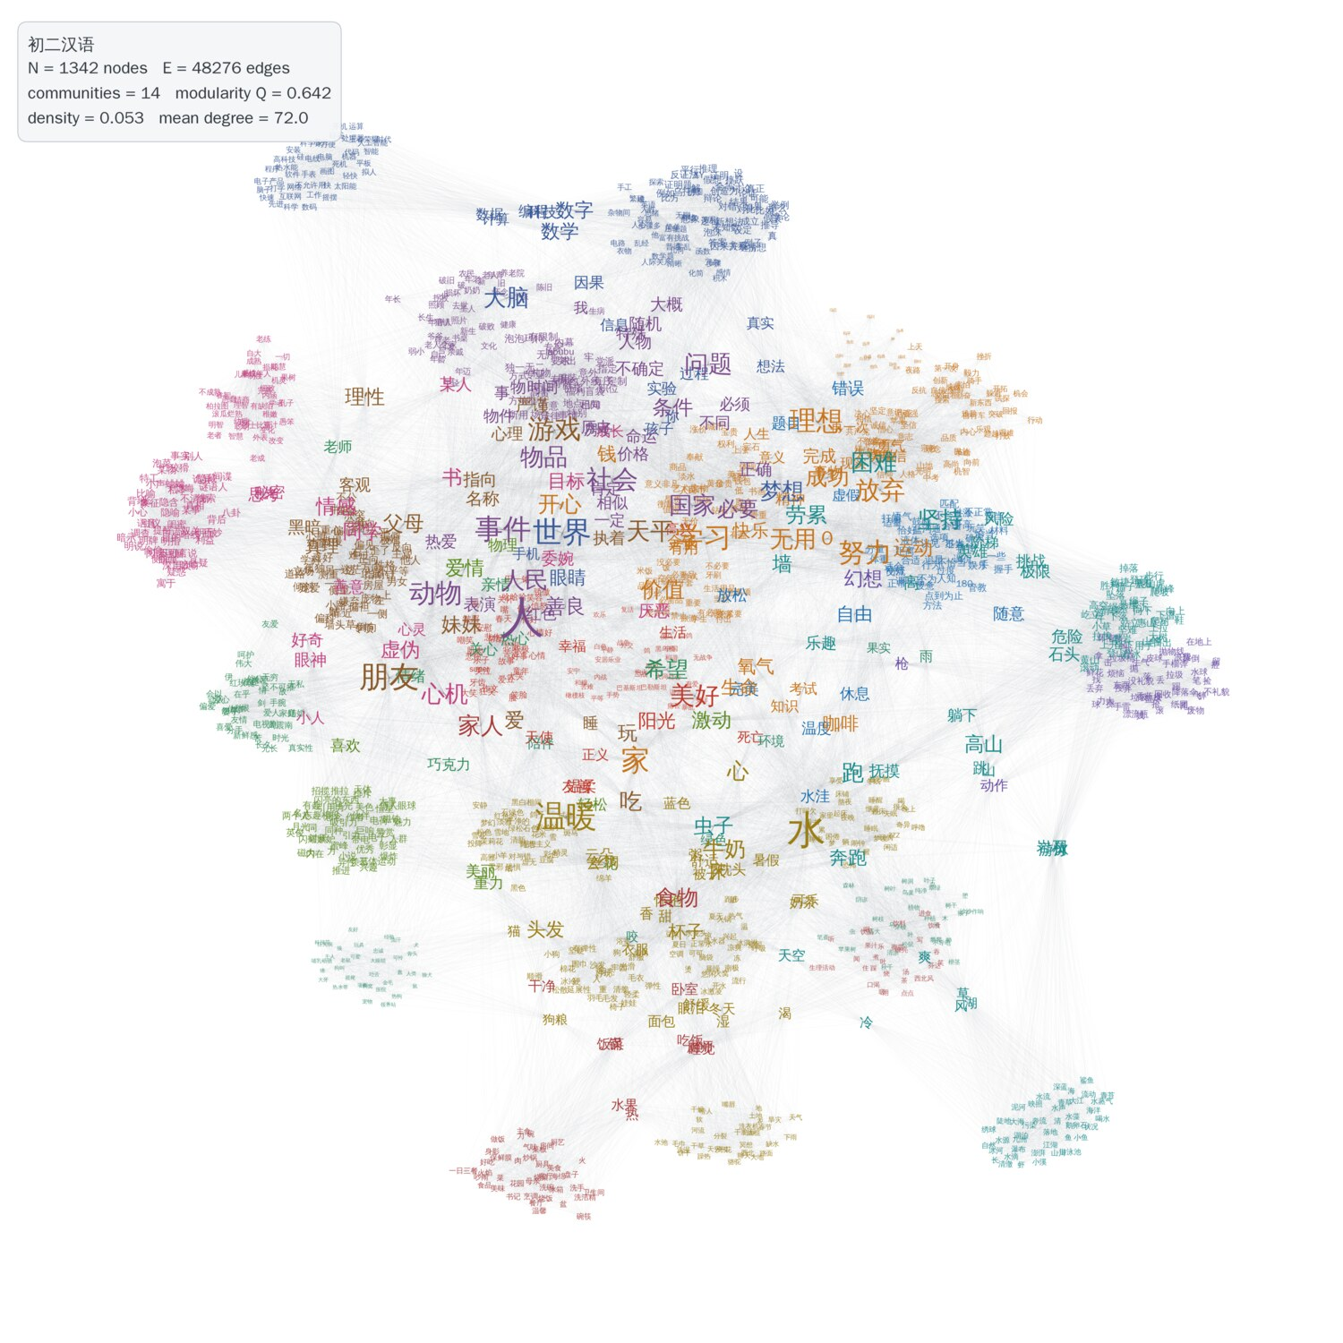
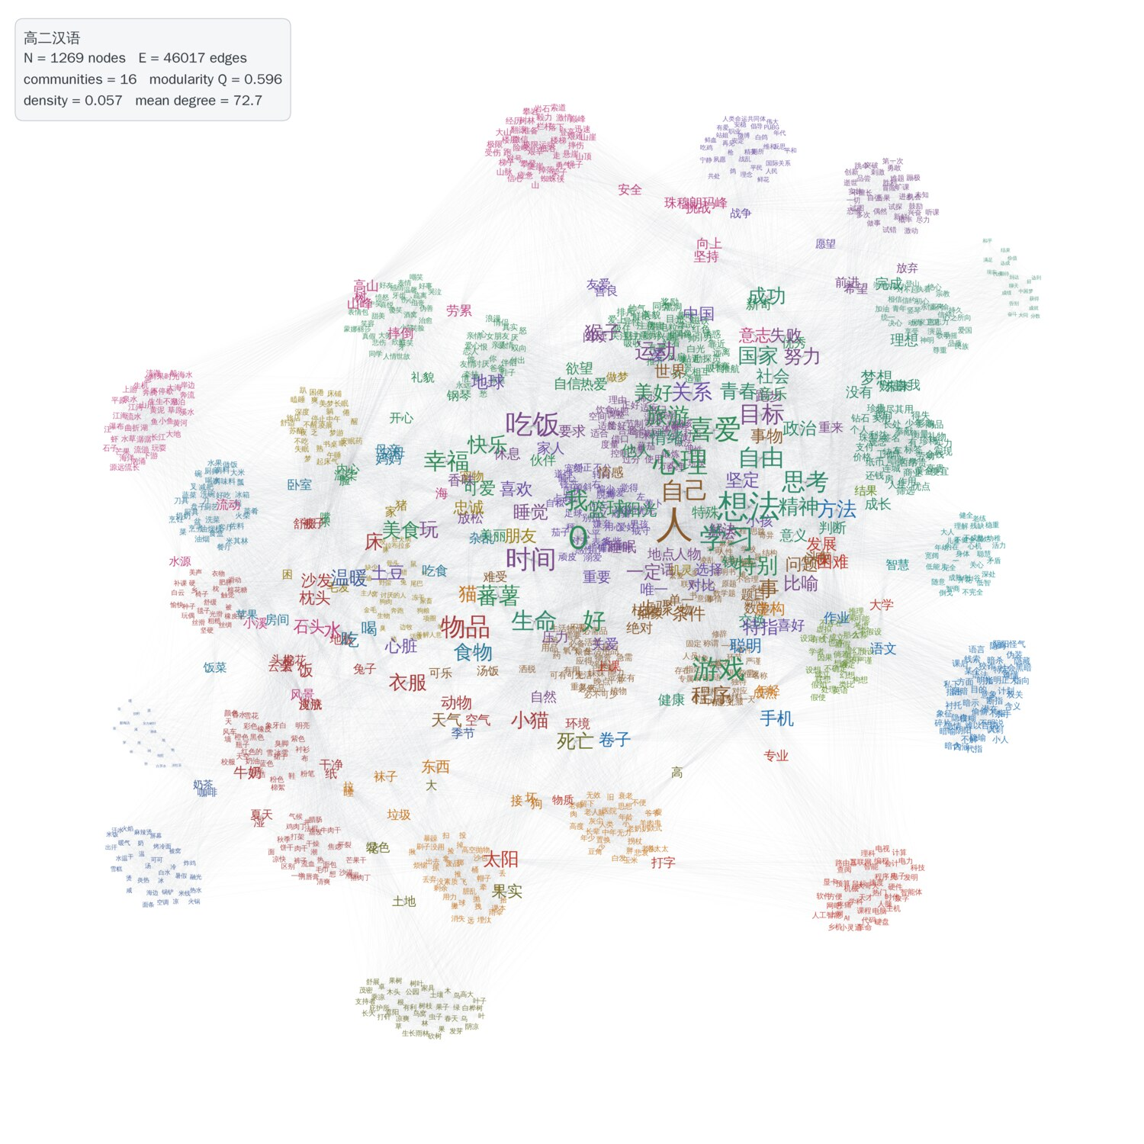
研究结果（RQ1）母语汉语网络
1
母语汉语网络从初二到高二节点数和边数略降，但平均度与密度上升。
2
高二组的聚类系数和模块度显著降低，反应更趋共享、网络整合程度提高（均 p = .017）。
3
平均最短路径的年级差异不显著（p = .642），整体传递距离保持稳定。
汉语网络指标 | 初二 | 高二 | 年级差异
节点数 n | 480 | 470 | 略降
边数 m | 5240 | 5220 | 略降
平均度〈k〉 | 21.833 | 22.213 | 上升
密度 D | .046 | .047 | 高二更高
最短路径 ASPL | 2.842 | 2.892 | 不显著
聚类系数 CC | .928 | .917 | 初二更高
模块度 Q | .750 | .731 | 初二更高
初二 · 汉语网络
高二 · 汉语网络
社群数与模块度下降，颜色分块趋于融合——高二母语网络连接更密、反应更趋共享。
苏州大学 · 外国语学院
J. Child Language (2026) 10

Slide 12
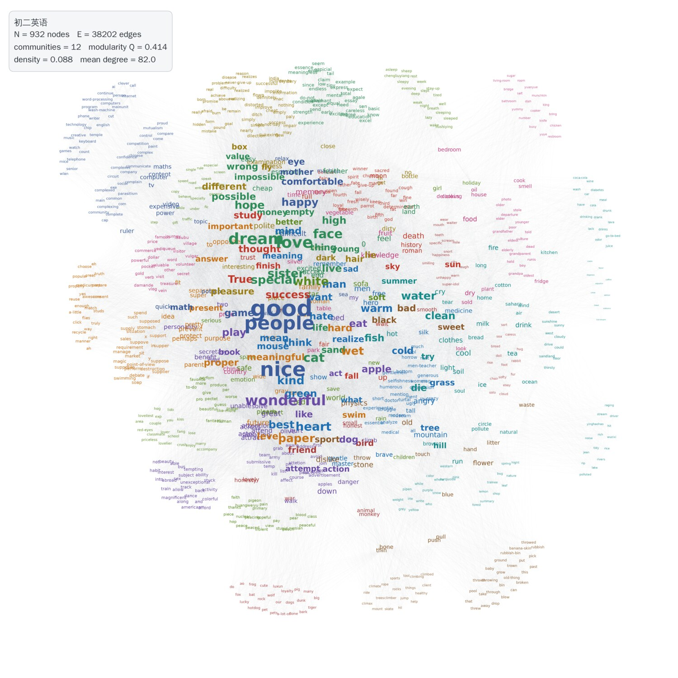
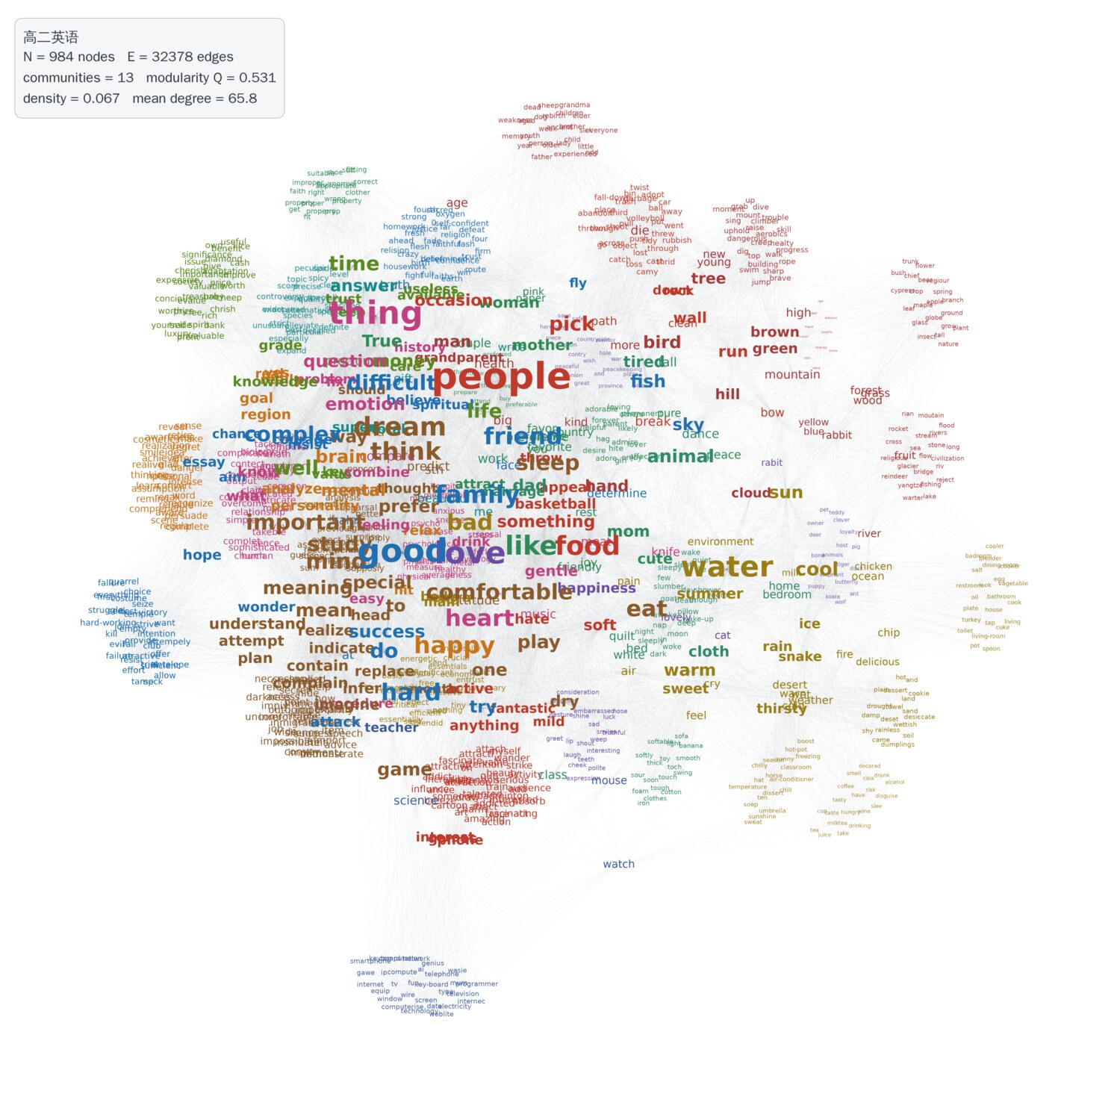
研究结果（RQ2）二语英语网络
1
二语英语网络从初二到高二明显扩展：节点数与边数增加。
2
密度和平均度下降、平均最短路径增长，反映网络规模扩张带来的路径延伸。
3
聚类系数与模块度显著升高，新增词汇逐步形成更清晰的局部连接与社群结构（均 p < .001）。
英语网络指标 | 初二 | 高二 | 年级变化
节点数 n | 368 | 429 | 增加
边数 m | 4401 | 4809 | 增加
平均度〈k〉 | 23.918 | 22.420 | 下降
密度 D | .065 | .052 | 显著下降
最短路径 ASPL | 2.331 | 2.656 | 显著增长
聚类系数 CC | .868 | .906 | 显著升高
模块度 Q | .545 | .693 | 显著升高
初二 · 英语网络
高二 · 英语网络
高二英语网络节点更多、社群边界更清晰——词汇量扩展伴随局部组织与语义社群的形成。
苏州大学 · 外国语学院
J. Child Language (2026) 11

Slide 13
研究结果（RQ3）跨语言比较
1
初二阶段四项核心结构指标均存在显著母语—二语差异。
2
到高二，密度与平均最短路径的跨语言差异不再显著，两种语言全局结构趋近。
3
高二阶段汉语的聚类系数与模块度仍高于英语，母语在局部聚集和社群结构上保持优势。
指标（子图均值） | 初二汉语 | 初二英语 | 高二汉语 | 高二英语
密度 D | .105 | .116 | .107 | .107
最短路径 ASPL | 2.308 | 2.063 | 2.317 | 2.297
聚类系数 CC | .925 | .849 | .921 | .906
模块度 Q | .692 | .517 | .685 | .654
苏州大学 · 外国语学院
J. Child Language (2026) 12

Slide 14
讨论
母语网络：趋于整合与共享
二语网络：扩展与重组同步
汉语网络平均度上升、聚类与模块度下降，与 14–18 岁母语网络连接增加、结构整合的趋势一致（Dubossarsky et al., 2017；Jeong & Hills, 2024）。学校教育与共享知识可能推动反应趋同。
英语网络节点和边增加，同时聚类与模块度升高，说明词汇量扩展伴随局部组织和语义社群的形成（Meara & Wolter, 2004）。跨语言差异在高二阶段缩小，与青少年双语词汇逐步趋近的发现一致（Henriksen, 2008；Namei, 2004）。
苏州大学 · 外国语学院
J. Child Language (2026) 13

Slide 15
研究启示
青春期母语和二语词汇网络沿不同路径发展：母语进一步整合，二语持续扩展并形成更清晰的局部结构。
1
判断二语词汇发展不能只看词汇量，还应同时考察连接效率、聚类和模块化等组织指标。
2
从初二到高二，母语与二语的全局网络差异明显缩小，学校阶段的持续输入和使用可能促进双语词汇系统趋近。
3
苏州大学 · 外国语学院
J. Child Language (2026) 14

Slide 16
不足与展望
未进一步分析联想反应类型与反应趋同程度，网络变化所对应的具体语义关系仍需检验。
1
反应词—反应词网络反映群体层面的共现结构，后续可结合刺激词—反应词网络与个体网络进行比较。
2
采用横断面设计且只进行一轮任务；未来可通过纵向追踪观察同一批青少年的母语和二语网络变化。
3
苏州大学 · 外国语学院
J. Child Language (2026) 15

Slide 17
主要参考文献
Berman, R. A. (2007). Developing linguistic knowledge and language use across adolescence. In Blackwell handbook of language development (pp. 347–367).
Borodkin, K., Kenett, Y. N., Faust, M., & Mashal, N. (2016). When pumpkin is closer to onion than to squash. Cognition, 156, 60–70.
Dubossarsky, H., De Deyne, S., & Hills, T. T. (2017). Quantifying the structure of free association networks across the life span. Developmental Psychology, 53(8), 1560–1570.
Henriksen, B. (2008). Declarative lexical knowledge. In Vocabulary and writing in a first and second language (pp. 22–66).
Jeong, D., & Hills, T. T. (2024). Age-related diversification and specialization in the mental lexicon. Cognitive Science, 48(11), e70008.
Meara, P., & Wolter, B. (2004). V_Links: Beyond vocabulary depth. Angles on the English Speaking World, 4, 85–96.
Namei, S. (2004). Bilingual lexical development: A Persian–Swedish word association study. International Journal of Applied Linguistics, 14(3), 363–388.
Nippold, M. A. (2002). Lexical learning in school-age children, adolescents, and adults. Journal of Child Language, 29(2), 449–488.
Steyvers, M., & Tenenbaum, J. B. (2005). The large-scale structure of semantic networks. Cognitive Science, 29(1), 41–78.
苏州大学 · 外国语学院
J. Child Language (2026) 16

Slide 18
苏州大学 · 外国语学院
SOOCHOW UNIVERSITY · School of Foreign Languages
Thank You
Journal of Child Language (2026), 1–25

